Slide 1
TUGAS & PANGGILAN MANUSIA

Slide 2
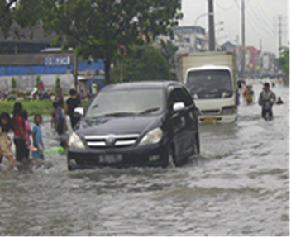
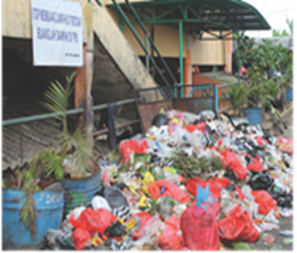
KEL. VI : NANDA, SHEREN, MARTIN, ENDAH, DHIRA, JAY
GAMBAR | JUDUL YANG COCOK | PENYEBAB | KONDISI SEHARUSNYA | APA YANG HARUS DILAKUKAN

Slide 3
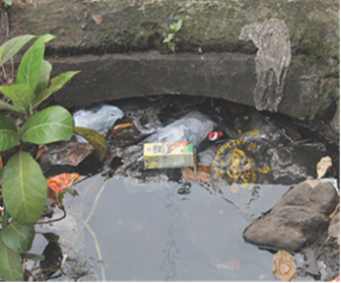
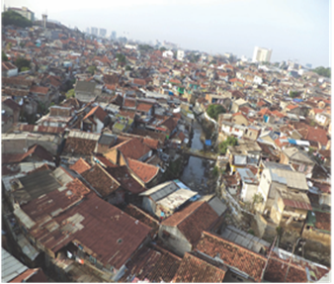
GAMBAR | JUDUL YANG COCOK | PENYEBAB | KONDISI SEHARUSNYA | APA YANG HARUS DILAKUKAN

Slide 4
GAMBAR | JUDUL YANG COCOK | PENYEBAB | KONDISI SEHARUSNYA | APA YANG HARUS DILAKUKAN
 | Penumpukan sampah di selokan | Membuang sampah sembarang | Lingkungan bersih | Kerja bakti
 | Pemukiman padat dan kumuh | Kelebihan penduduk | Tempat tinggal warga teratur | Memberikan rumah yang layak

Slide 5
KESIMPULAN
Banyak situasi yang menunjukkan tindakan manusia yang belum / tidak mencerminkan panggilannya sebagai citra Allah. Alam menjadi rusak, ancaman kepunahan berbagai satwa, bahkan adanya tindakan yang merendahkan martabat manusia.
Faktor penyebab utama adalah: EGOISME, KESERAKAHAN, & SIKAP TIDAK PEDULI
Egoisme: tingkah laku yang didasarkan atas dorongan untuk keuntungan diri sendiri daripada untuk kesejahteraan orang lain.
Serakah: kerakusan/ketamakan, selalu hendak memiliki lebih dari apa yang dimiliki.
Tidak peduli: sikap tidap menghiraukan/tidak memperhatikan orang lain atau sesuatu yang terjadi dalam masyarakat.

Slide 6
KITAB SUCI :
TUGAS & PANGGILAN MANUSIA
KEJADIAN 1 : 26 - 30
KITAB SIRAKH 17 : 1 - 10
Beranakcucu dan bertambah banyak. Artinya manusia dipanggil “dalam hidup perkawinan”, dengan demikian manusia disebut sebagai CO-CREATOR ALLAH (“Manusia bersama Allah menciptakan suatu ciptaan baru”
Penuhilah dan taklukan bumi. Artinya manusia diberi wewenang untuk mengeksplorasi : mencari dan memanfaatkan seluruh ciptaan untuk kepentingan manusia (kesejahteraan bersama)
Berkuasalah atas ikan di laut dan burung di udara. Artinya manusia-lah sebagai penguasa sekaligus subyek atas seluruh ciptaan. Artinya, Kedudukan manusia lebih tinggi dan sebagai pusat dari seluruh ciptaan
Memelihara segala sesuatu di bumi sesuai dengan rancana Allah
Menciptakan hubungan/relasi yang baik dan keselarasan dengan alam dan sesama manusia
Mengadakan hubungan/relasi yang baik dengan Allah melalui doa, ibadat, dan kegiatan kerohanian lainnya.

Slide 7
KITAB SUCI
MAKNA TUGAS & PANGGILAN MANUSIA :
Panggilan manusia ditempatkan dalam konteks keselamatan, yakni keselamatan secara utuh, tidak hanya mementingkan diri sendiri, tetapi juga erat kaitannya dengan ciptaan lain.
Kuasa yang diberi Allah sifatnya terbatas. Artinya: manusia tidak dapat menjalankan sesuatu melebihi kekuasaaan Allah. Ukurannya adalah kekuasaan dijalankan sesuai dengan kehendak Allah, yaitu demi kebahagiaan manusia dan kemuliaan Allah
Manusia menjalankan tugas dan panggilan sesuai dengan kehendak Allah.
Segala ciptaan berasal dan terarah kepada Allah, penciptaNya
Tiap makhluk memiliki kebaikan kesempurnaannya sendiri
Setiap makhluk dan ciptaan Tuhan mempunyai ketergantungan satu sama lain dan saling melengkapi secara timbal balik
Sikap yang perlu dikembangkan adalah sikap bertanggung jawab dan berupaya menampilkan citra Allah
Manusia tidak hanya memanfaatkan alam akan tetapi juga memelihara dan merawat alam.
.

Slide 8
TERIMA KASIH & SELAMAT BERKREASI

